Slide 1
Modulo 6– Contrasto alla violenza di genere: il ruolo della scuola
L’educazione di genere nella pratica didattica quotidiana
Prof.ssa Daniela Bagattini
Prof.ssa Valentina Pedani

Slide 2
Obiettivo dell’
Unità di Apprendimento
In questa Unità sarà proposta una riflessione sulle modalità e sui meccanismi con cui l’educazione di genere può diventare pratica didattica quotidiana

Slide 3
Scuola e questioni
di genere
Scuola e questioni di genere
La presenza femminile nel corpo docente non è garanzia di raggiunta parità:
dequalificazione a livello sociale della professione docente, avvenuta parallelamente all’aumento della presenza delle donne;
assenza di un automatismo tra presenza di un corpo docente femminile e l’attenzione alle tematiche di genere;
mancata neutralità delle conoscenze trasmesse
(Biemmi, 2010)

Slide 4
Gli stereotipi di genere
Gli stereotipi di genere sono delle «vere e proprie gabbie, culturalmente costruite, entro le quali lo sviluppo dei singoli viene forzato a plasmarsi in base ad aspettative sociali stringenti, che mirano a ricondurre la varietà delle differenze individuali in due macrocategorie polarizzate: quella maschile e quella femminile» (Biemmi, Educazione sessista. Stereotipi di genere nei libri delle elementari, p. 31)
Gli effetti negativi degli stereotipi si collegano alla segregazione di genere che è una caratteristica di tutti i sistemi sistemi di istruzione e degli ambiti professionali delll'UE (Segregazione di genere nei settori dell'istruzione e della formazione e nel mercato del lavoro. Sintesi della relazione preparata dall'EIGE, 2017):
concentrazione di un solo genere in determinati settori educativi e professionali (SEGREGAZIONE ORIZZONTALE)
concentrazione di un solo genere in determinati gradi, livelli di responsabilità o posizioni (SEGREGAZIONE VERTICALE)
Gli stereotipi di genere hanno come conseguenze: l’insuccesso formativo (dispersione scolastica); il basso tasso di occupabilità femminile; il gap economico tra uomini e donne sugli stipendi; la scarsa presenza di donne donne nelle posizioni apicali

Slide 5
La riflessione
critica sui libri di testo 1
Nel 1998 in ritardo rispetto ad altri paesi europei, si inizia a discutere anche in Italia di un codice di autoregolamentazione per l’editoria scolastica, in parte però poi disatteso. Tale codice, denominato POLITE, nasce con l’obiettivo di promuovere una riflessione culturale, didattica ed editoriale affinché le donne e gli uomini protagonisti della storia, dell’arte, della politica, della scienza, siano rappresentati nei testi senza discriminazioni di sesso.
POLITE è l’acronimo di Pari Opportunità e Libri di Testo
Nell’ambito del progetto Polite gli editori iscritti all’AIE (Associazione Italiana Editori) si sono dati un codice di autoregolamentazione «volto a garantire che nella progettazione e realizzazione dei libri di testo e dei materiali didattici destinati alla scuola vi sia attenzione allo sviluppo dell’identità di genere intesa come fattore decisivo nell’ambito della educazione complessiva dei soggetti in formazione» (Biemmi, Educazione sessista. Stereotipi di genere nei libri delle elementari, pp. 66-67)

Slide 6
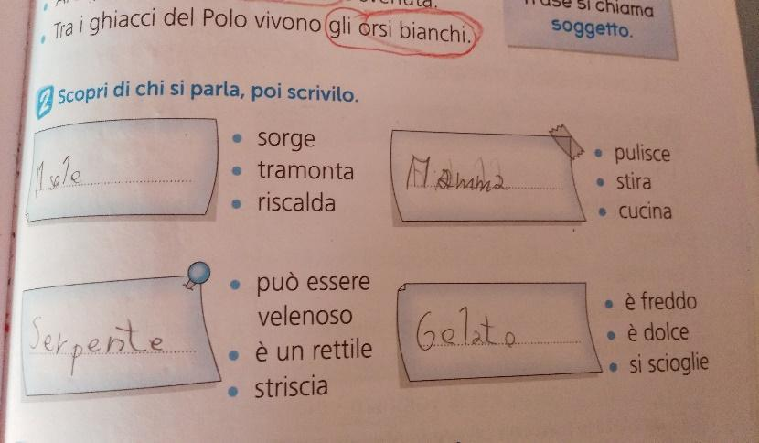
La riflessione
critica sui libri di testo 2
L’analisi di Biemmi su un campione di 10 libri di lettura per la classe quarta primaria svolta nel 2010, mostra come i volumi utilizzati nelle classi italiane siano ancora fortemente condizionati da una visione stereotipata del maschile e del femminile.
Esempio di libro di testo in uso oggi nella scuola primaria. La figura della mamma, e quindi l’immagine della donna, viene spesso identificata attraverso lo svolgimento di attività domestiche

Slide 7
Fare dell’educazione
di genere una pratica didattica quotidiana - Gli insegnanti e le insegnanti 1
Adottare una PROSPETTIVA DI GENERE nella PRATICA DIDATTICA QUOTIDIANA significa:
adottare «strumenti critici volti ad implementare una cultura della parità» (Biemmi et al. 2017, XIII);
abbandonare una «cultura scolastica apparentemente neutra» che «in realtà è fortemente connotata al maschile sia nei contenuti che nelle modalità di trasmissione» (Guerrini, 2013, p.251);
riflettere su stessi e sul proprio ruolo di docenti. I docenti sono la seconda agenzia di socializzazione dopo la famiglia, rappresentano dei modelli di riferimento per studentesse e studenti e, non essendo, inoltre, coinvolti con questi nelle dinamiche delle relazioni familiari, possono accompagnare le ragazze e i ragazzi nella costruzione di una femminilità e di una maschilità, inclusive, rispettose delle differenze e libere da modelli culturali dominanti e costrittivi;
un fare educazione che sia in grado di disfare i modelli dominanti di genere offrendo a studenti e studentesse gli strumenti teorici e relazionali necessari a diventare gli uomini e le donne che desiderano;

Slide 8
Fare dell’educazione
di genere una pratica didattica quotidiana - Gli insegnanti e le insegnanti 2
Adottare una PROSPETTIVA DI GENERE nella PRATICA DIDATTICA QUOTIDIANA significa:
orientare e motivare le studentesse e gli studenti alla libera scelta secondo i propri interessi e le proprie potenzialità. Negli ultimi anni, anche grazie agli investimenti dell’Unione Europea, sono stati avviati numerosi progetti per avvicinare le ragazze alle discipline STEM (scienza, tecnologia, ingegneria e matematica), che sono tendenzialmente approfondite maggiormente dai ragazzi. Si veda, ad esempio, il progetto del MIUR “Il mese delle STEM” https://www.noisiamopari.it/site/it/mese-delle-stem/
o il bando pubblicato dal DPO “In estate si imparano le STEM” http://www.pariopportunita.gov.it/bandi_avvisi/seconda-edizione-del-bando-in-estate-si-imparano-le-stem/.
Inizia, inoltre, a esserci attenzione per le scelte formative dei ragazzi e per gli stereotipi che le condizionano, ad esempio quelli legati alla cura. Si veda il progetto Boys in care https://www.boys-in-care.eu/it.html;

Slide 9
Fare dell’educazione
di genere una pratica didattica quotidiana - Gli insegnanti e le insegnanti 2
Usare un linguaggio attento al genere e alle differenze. Secondo la nota ipotesi Sapir-Whorf la lingua non è affatto neutra ma condiziona anche i modi di pensare: incorpora una visione del mondo e la impone
Lavorare in maniera attiva sulla decostruzione dello stereotipo. Decostruire gli stereotipi insieme alla classe facendone un momento di riflessione condivisa, rivisitare la biblioteca scolastica con un’attenzione al genere.

Slide 10
Fare dell’educazione
di genere una pratica didattica quotidiana - Continuità educativa e temporale
L’educazione di genere, affinché possa produrre degli effetti, deve entrare nella pratica didattica quotidiana, in continuità educativa attraverso:
l’inserimento delle tematiche di genere nel Piano Triennale dell’Offerta Formativa;
il coinvolgimento dei diversi cicli di istruzione, iniziando ancor prima dalla scuola dell’infanzia (in un’ottica di verticalizzazione del curricolo);
l’interdisciplinarità (curricolo orizzontale);
la continuità temporale.

Slide 11
Fare dell’educazione
di genere una pratica didattica quotidiana - Metodologie didattiche inclusive
Poiché educare al genere significa educare a una relazione trasformativa con sé e con il il mondo, occorre superare le prassi pedagogiche tradizionali, che non appaiono le più adeguate a raggiungere questo obiettivo.
Occorre sperimentare ambienti di apprendimento e metodologie didattiche inclusive, differenziate a seconda dell’ordine e del grado di scuola. La stessa disposizione dei banchi all’interno della classe, può avere, ad esempio, una certa rilevanza: nei banchi a due a due è più facile che si crei una separazione maschi/femmine.
Il gioco di ruolo on line come second life e le attività teatrali favoriscono l’emergere di una pluralità di visioni e di personalità.

